Slide 1
Myanmar 2017
Klaus Röder

Slide 2
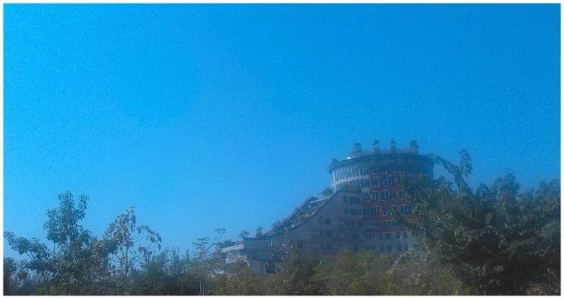
Naypidaw – die etwas seltsame Hauptstadt

Slide 3
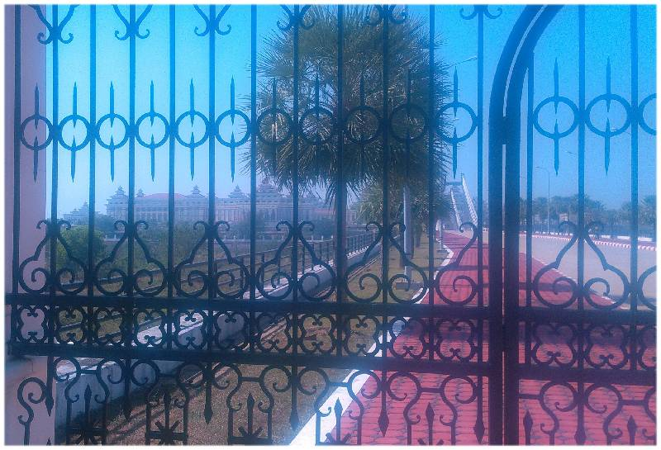
Naypidaw der abgeriegelte „Volkspalast“

Slide 4
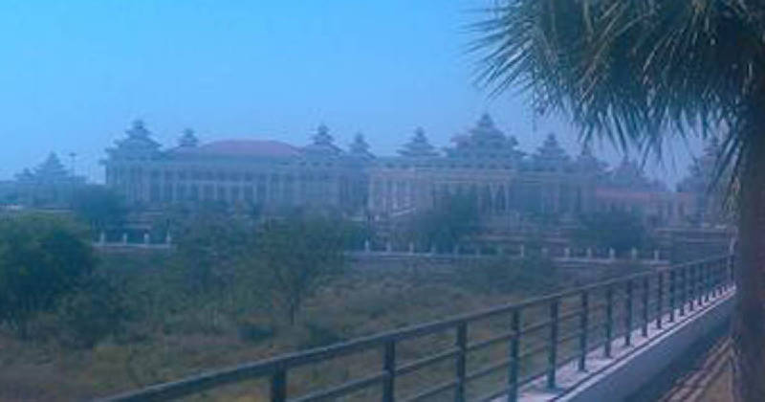

Slide 5
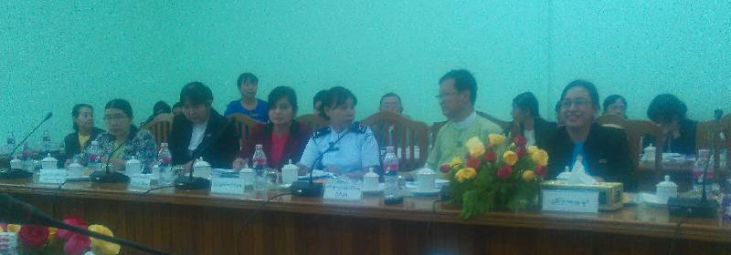
Naypidaw – Sitzung im Ministerium, sehr steril

Slide 6
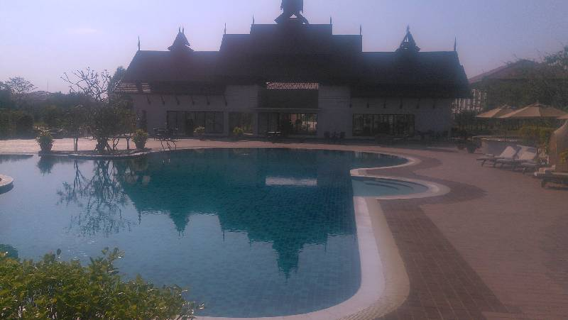
Naypidaw – das Hotel ebenfalls nicht sehr belebt

Slide 7
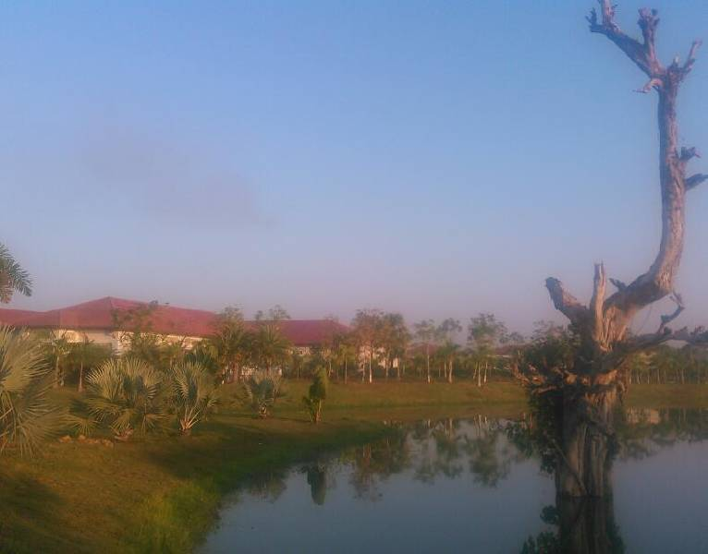
Naypidaw – die Umgebung des Hotels beim Joggen

Slide 8
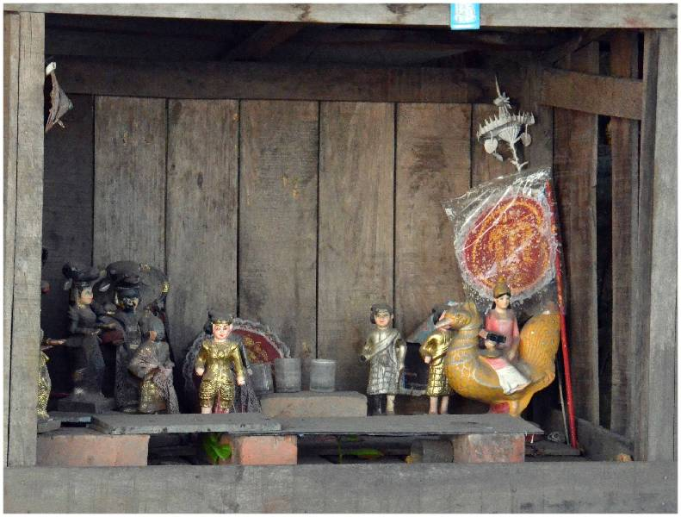
Yangon – die spannende Großstadt

Slide 9
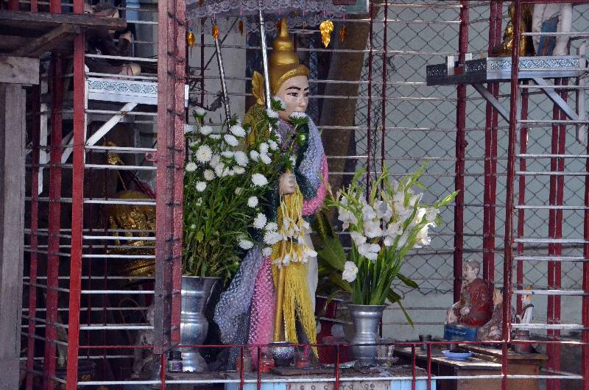

Slide 10
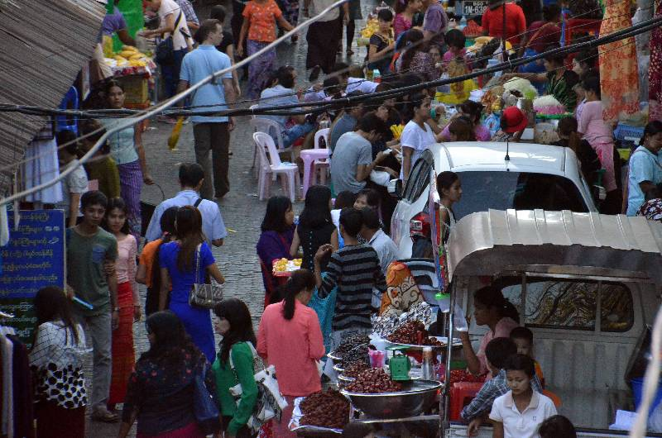
Yangon – hier tobt das Leben

Slide 11
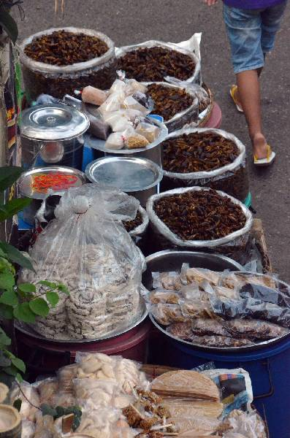

Slide 12
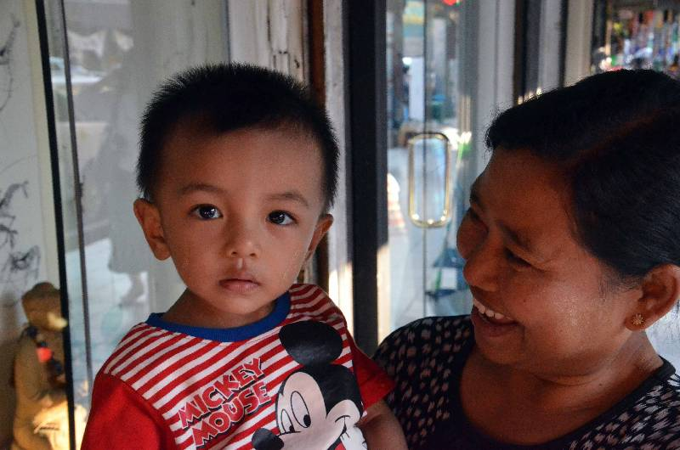

Slide 13
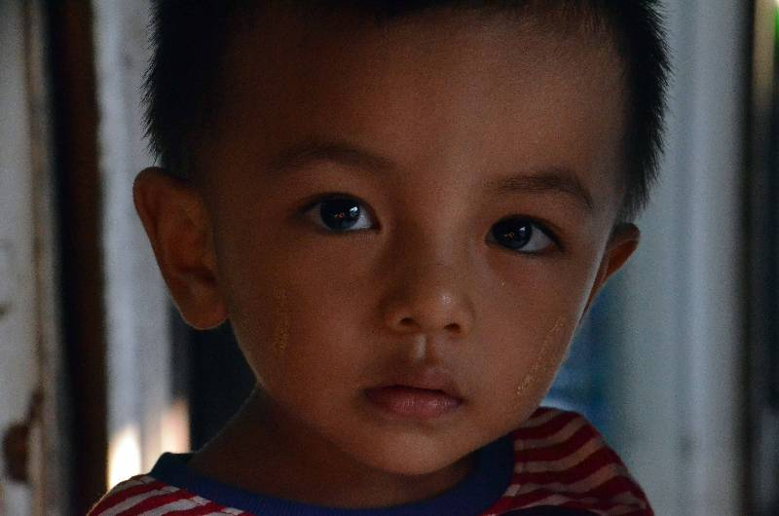

Slide 14
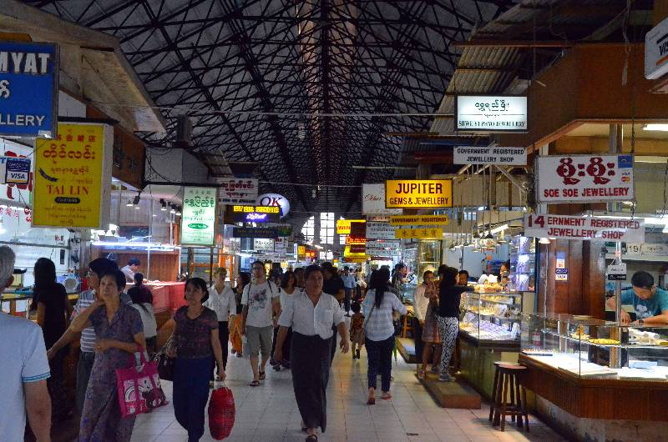
Yangon – in den Märkten

Slide 15
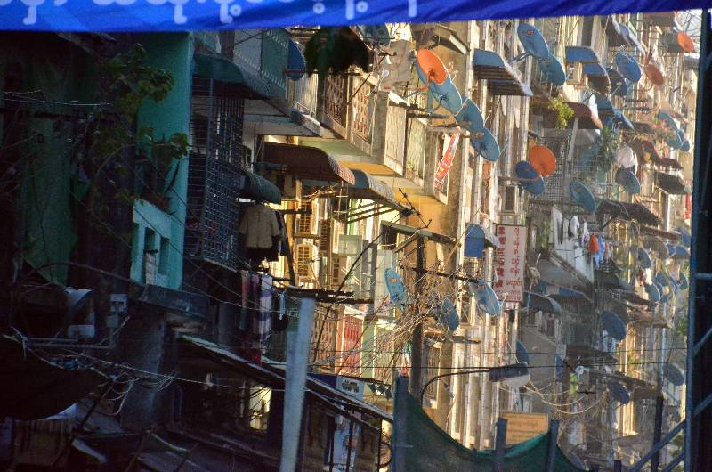

Slide 16
Yangon – es gibt auch Kirchen

Slide 17
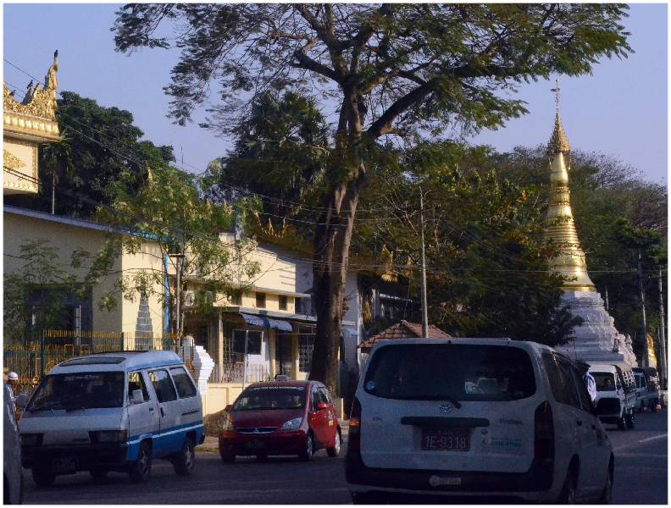
Yangon – aber mehr Tempel

Slide 18
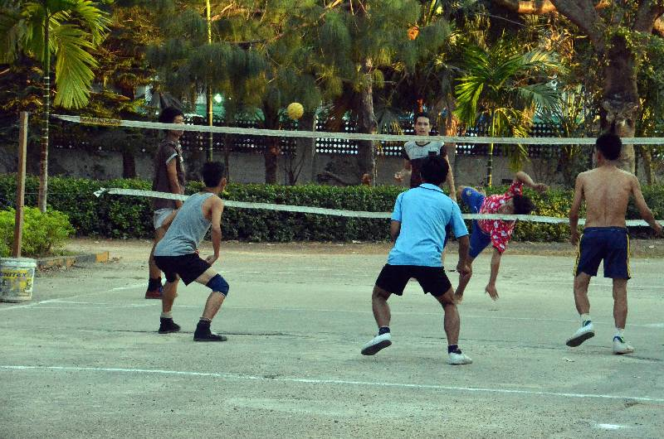
Yangon – Freizeitsport

Slide 19
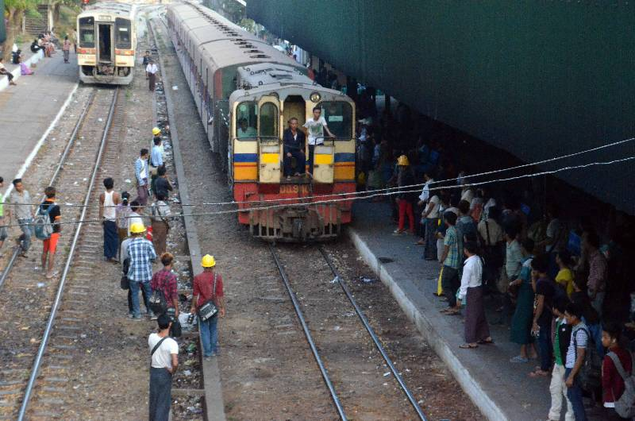
Yangon – lokaler Transport

Slide 20
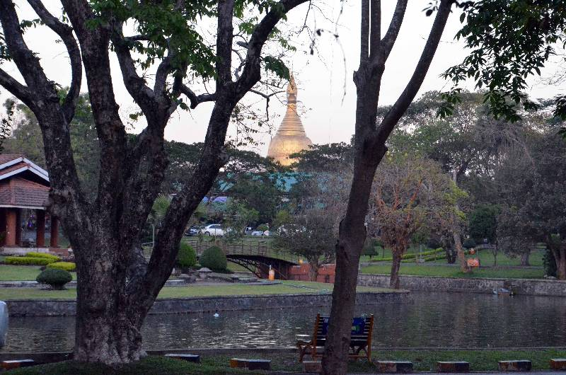
Die Shwedagon-Pagode, bekannteste Sehenswürdigkeit

Slide 21
Die Shwedagon-Pagode

Slide 22
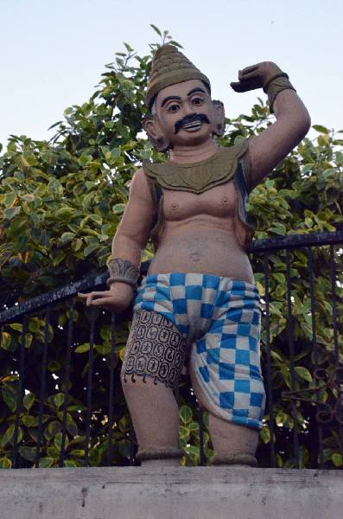

Slide 23
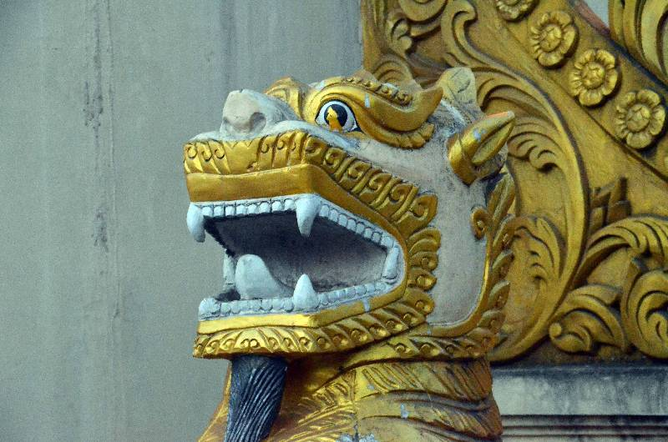

Slide 24
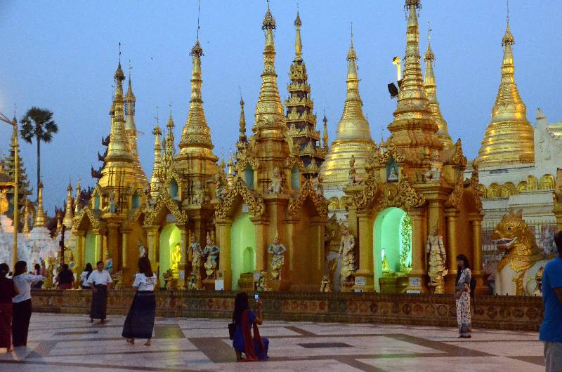
Die Shwedagon-Pagode von innen

Slide 25
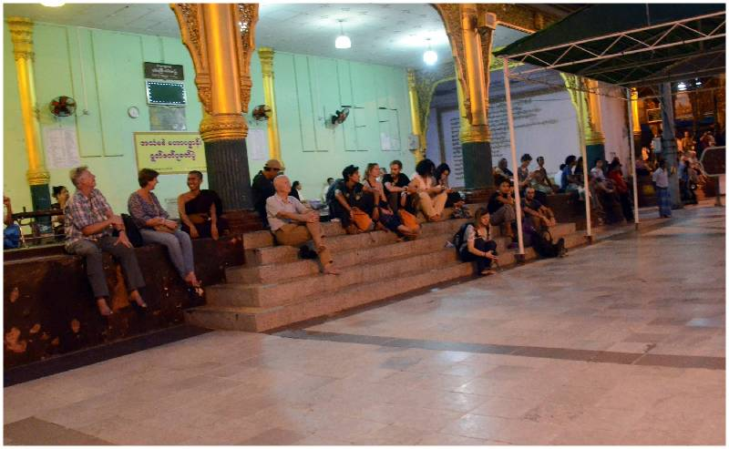
Die Shwedagon-Pagode von innen. Die Zeiten waren für Touristen ganz günstig

Slide 26
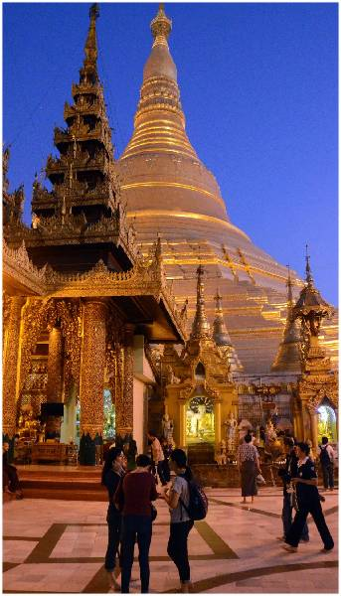

Slide 29
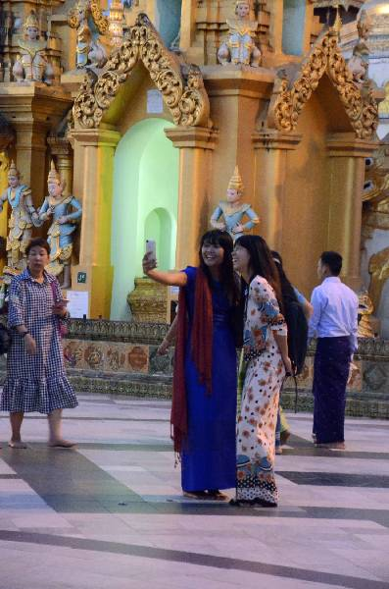

Slide 30
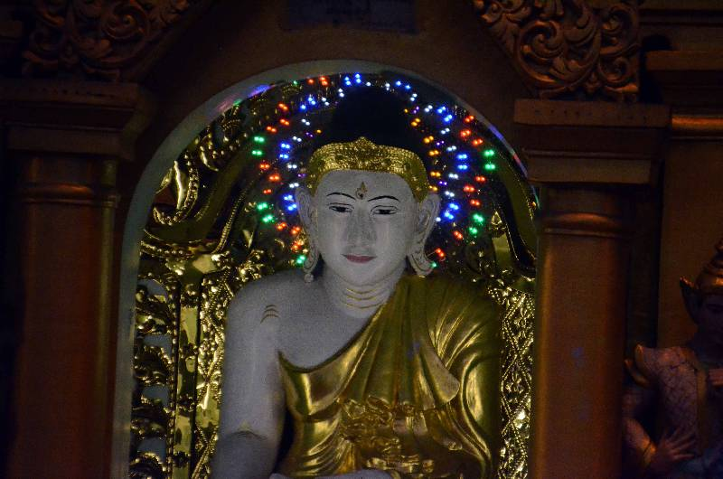

Slide 31
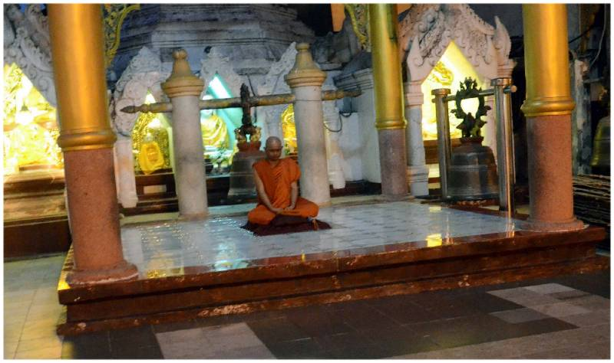

Slide 32
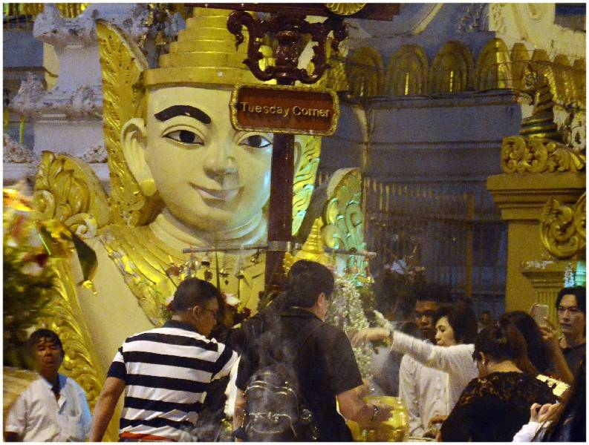

Slide 33
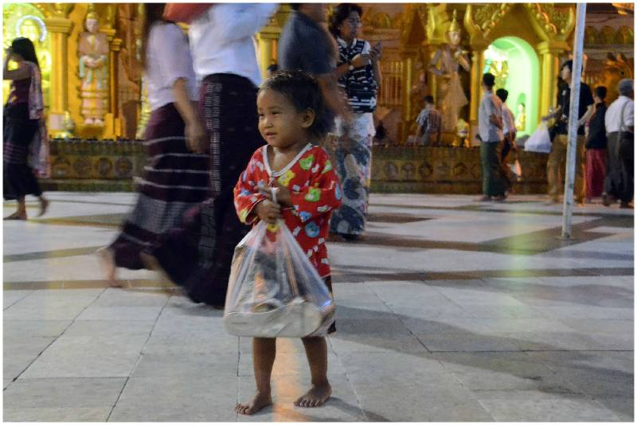

Slide 34
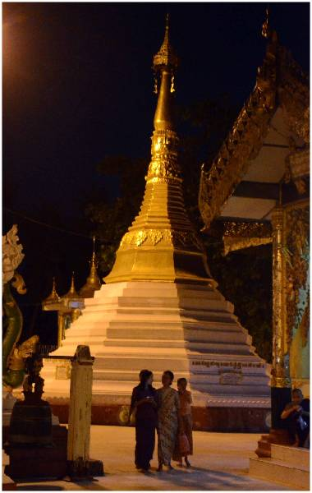

Slide 39
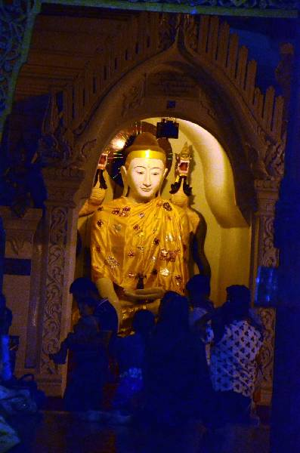

Slide 41
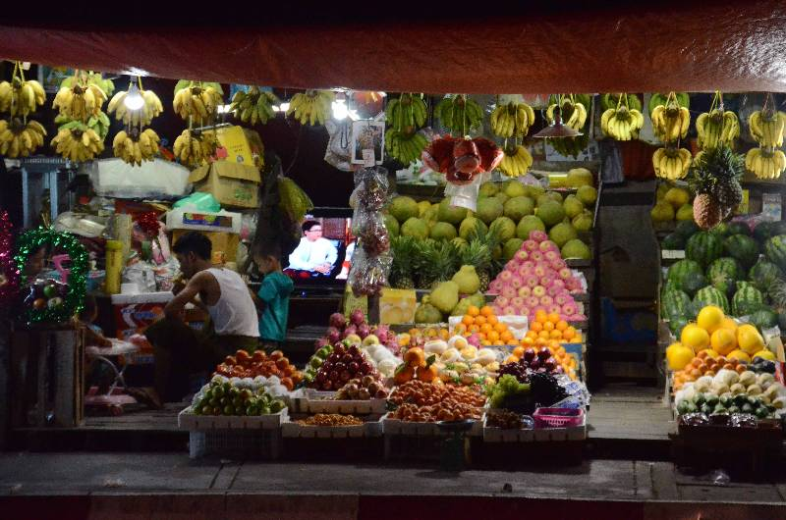
Yangon –nächtliche Märkte

Slide 44
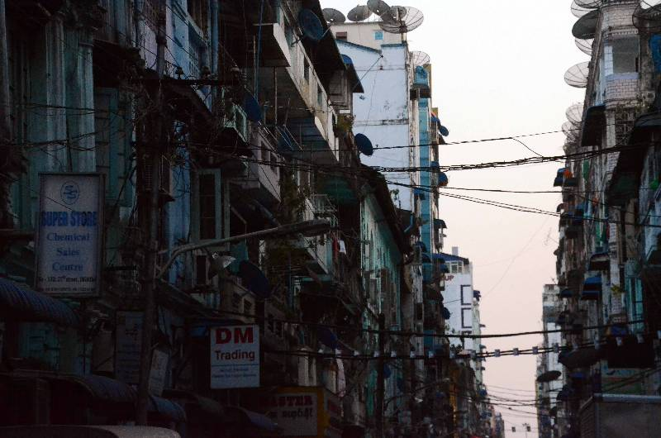

Slide 45
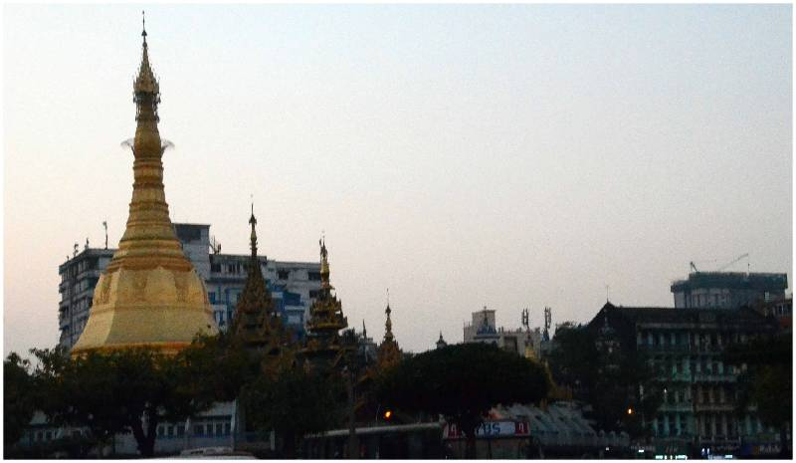

Slide 46
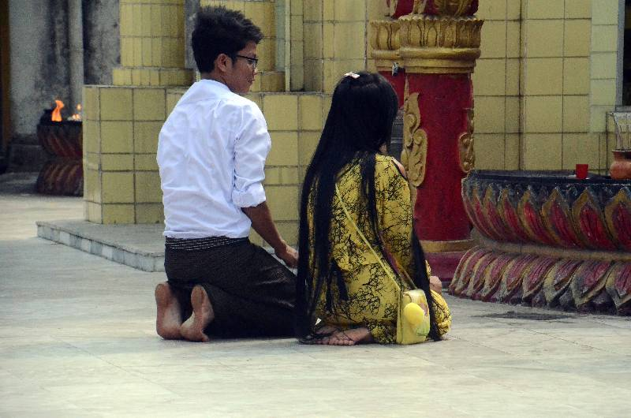

Slide 48
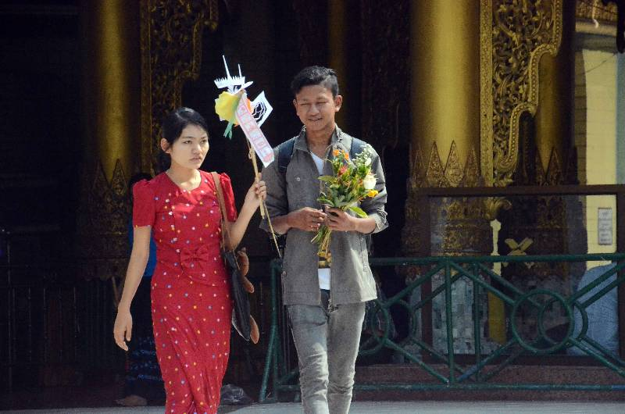

Slide 50
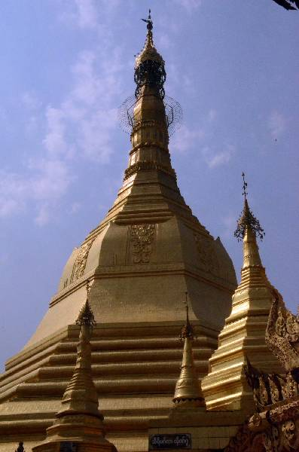

Slide 51
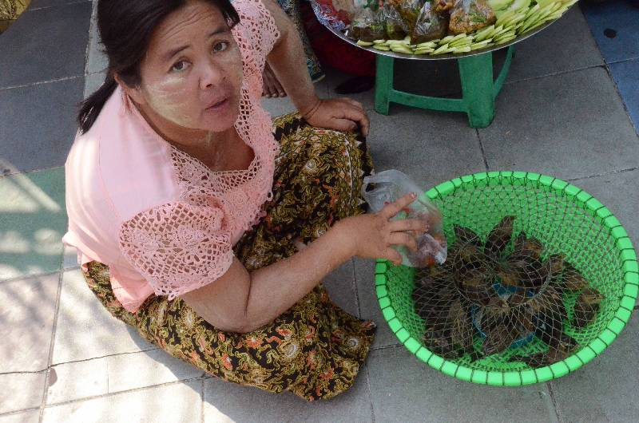
Shwedagon-Pagode, selten unnette Verkäuferin von Vögeln, die man kaufen und fliegen lassen kann

Slide 53
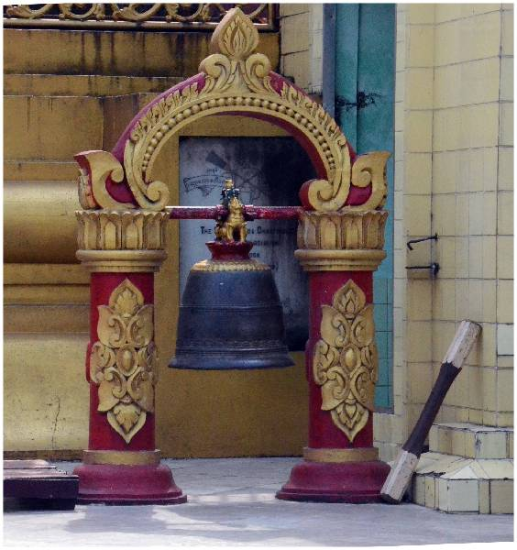

Slide 54
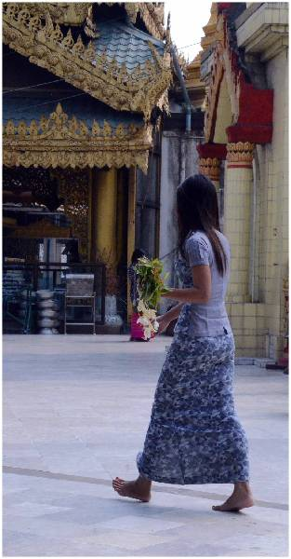

Slide 55
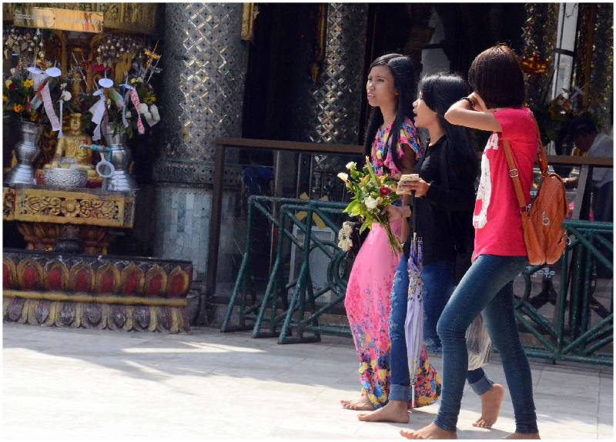

Slide 56
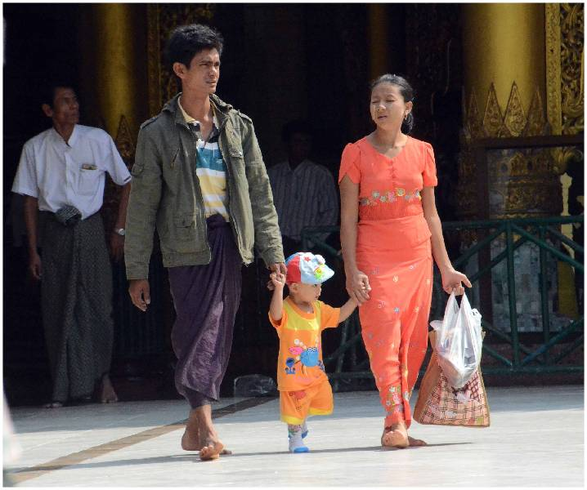

Slide 57
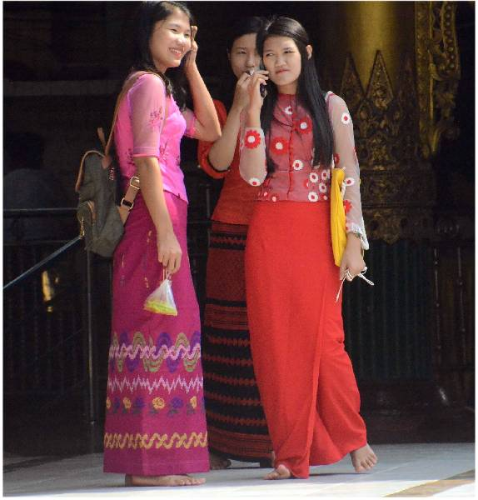
Shwedagon-Pagode, ansonsten viele nette Burmesinnen und Burmesen

Slide 58
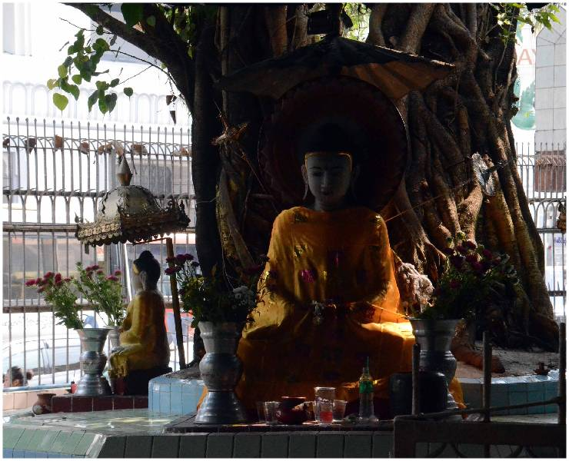

Slide 59
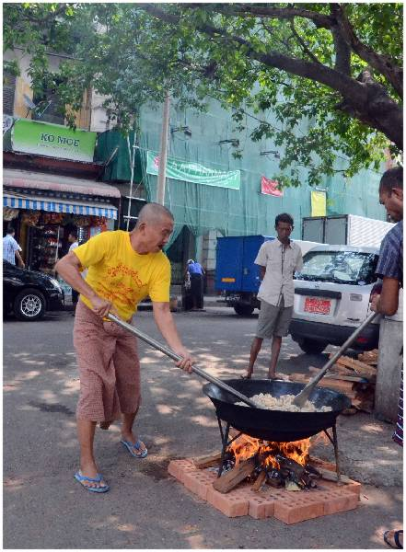

Slide 60
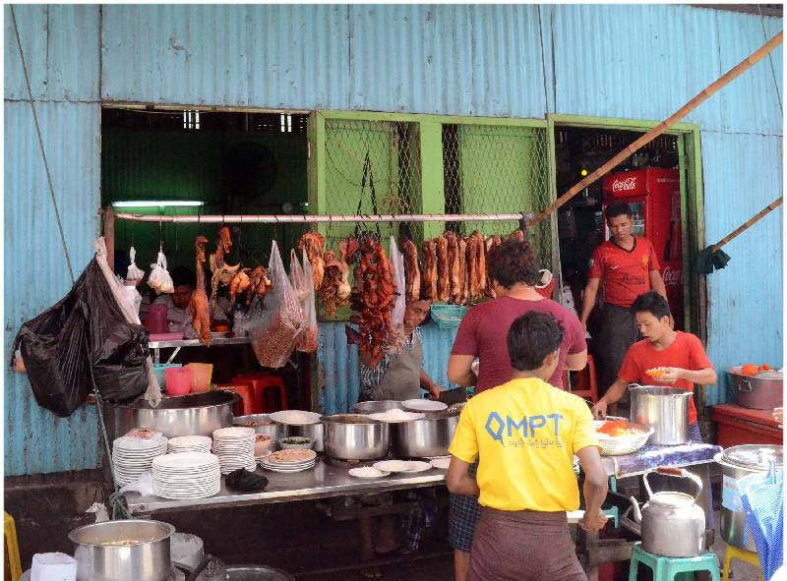

Slide 61
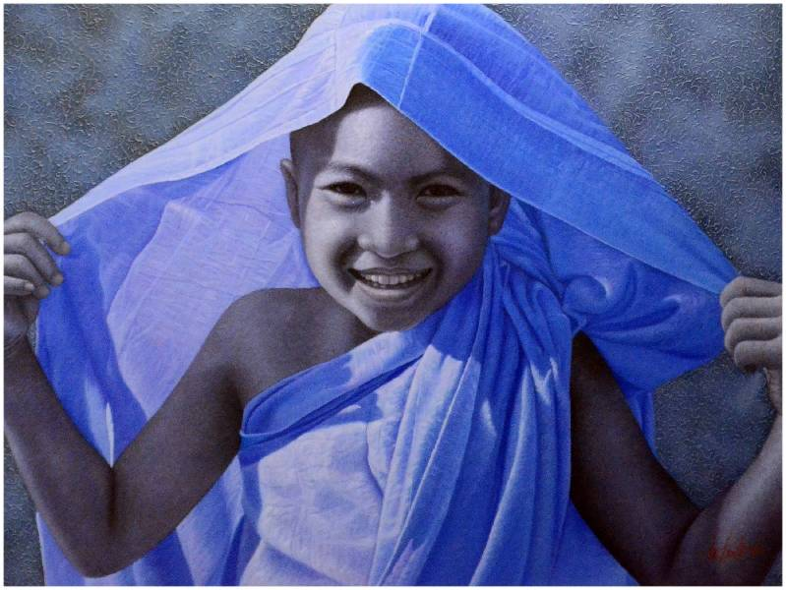
Yangon, Strassenkunst

Slide 62
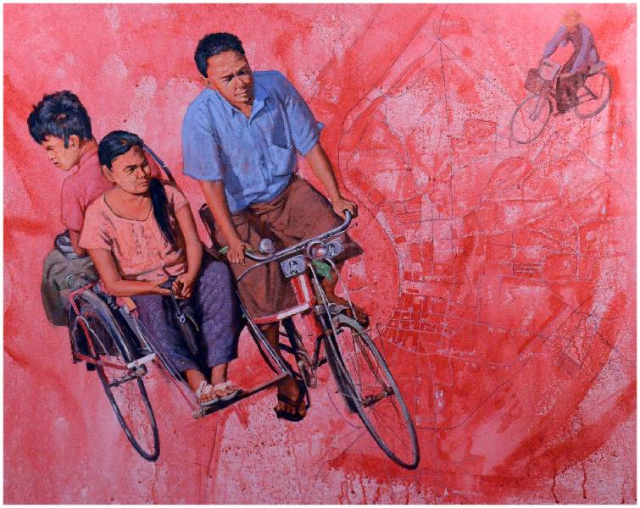

Slide 63
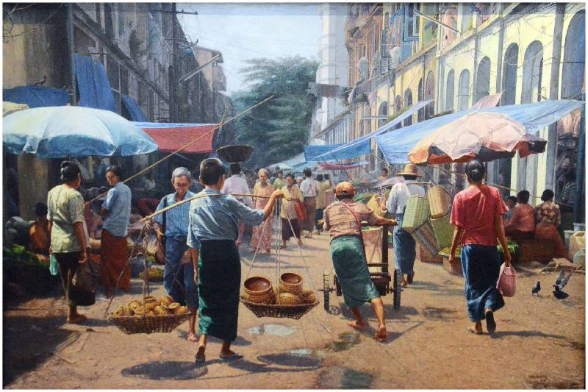

Slide 64
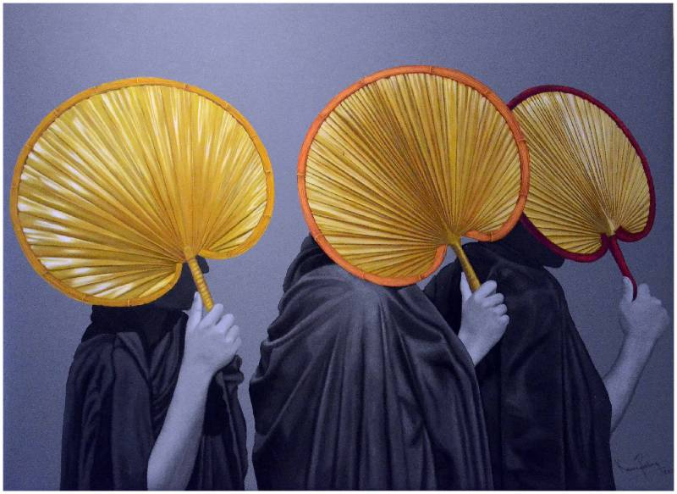

Slide 65
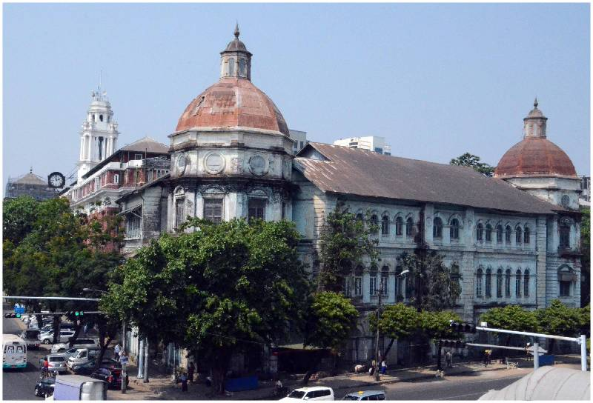
Yangon, man sieht, dass seit den 60er Jahren nicht viel gebaut worden ist

Slide 77
Yangon, am Fluß

Slide 86
Yangon, der Zoo, eher weniger empfehlenswert

Slide 89
Arbeit in Yangon und Naypidaw, das war im Statistischen Amt, wesentlich angenehmer als in den Ministerien

Slide 90
Yangon, meine nette Kollegin, Sabrina Garcia von der GIZ, die leider hauptsächlich unter der unangenehmen GIZ Drangsalierung zu leiden hatte, ich war nur freier Berater

Slide 91
Yangon, eine weitere Kollegin von der GIZ, Sina Thiessen,, die sich rechtzeitig aus dem Staub gemacht hatte.

Slide 92
Ende

